Slide 1
Анализ писем фронтовика: от семейной истории к истории страны.
Выполнил: Смак Артемий,
ученик 7В класса
Проверил: Шкаев Андрей Васильевич

Slide 2
Цель моей работы – исследовать тексты писем фронтовика Я.И. Богданова и изучить возможности их анализа как исторических документов.
Задачи:
1. Рассмотреть письма как исторический документ, описать их особенности.
2. Выявить основные темы, которые затрагивает в письмах Я.И. Богданов.
3. Исследовать характеристики жизни на фронте, которые доступны из текстов писем.
В работе использованы методы анализа документов, контент-анализ.
Контент анализ - это анализ формы и содержания текстов и информационных источников: их обработка, оценка и интерпретация. Он позволяет исследовать объекты, явления, процессы и свойства социальной реальности, которые представлены в этих текстах. Общее количество анализируемых писем – 15.

Slide 3
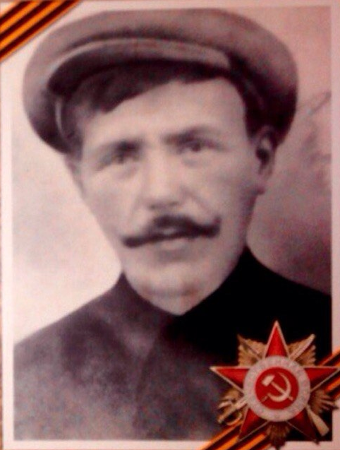
Биографическая справка
Богданов Яков Иванович – родился в 1901 г., в Архангельской области, деревня Гаврилово (сейчас Плесецкий округ). Прошел 3 войны, впервые был призван в 1917 г., участвовал в сражениях Первой мировой войны, попал в немецкий плен, откуда бежал благодаря помощи немецкого офицера Альберта, впоследствии назвал своего сына в его честь. В 1939-1940 гг. участвовал в русско-финляндской войне. В 1942 г. был призван на фронт Великой Отечественной Войны в звании красноармейца пропал без вести в апреле 1944 г. Место гибели не установлено. У Якова Ивановича было четверо детей.

Slide 4
Письма с фронта как исторические документы
Анализ писем с фронта позволяет получить следующую информацию:
1. Хронологию передвижения бойца, с помощью адресов полевой почты можно понять, как менялся путь человека. В нашем случае адрес последней полевой почты 03641 помог также установить место, где Я.И. Богданов пропал без вести. Для этого был использован Справочник полевых почтовых станций, который есть в открытом доступе https://www.soldat.ru/pps_about.html

Slide 5
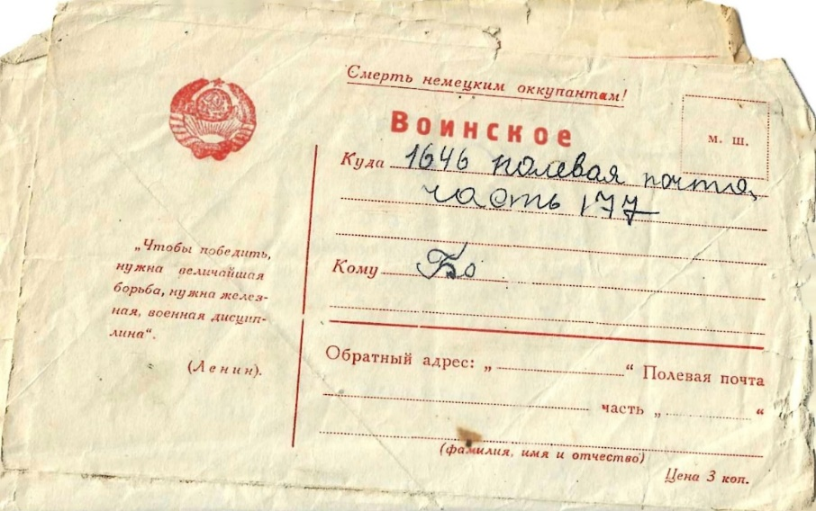
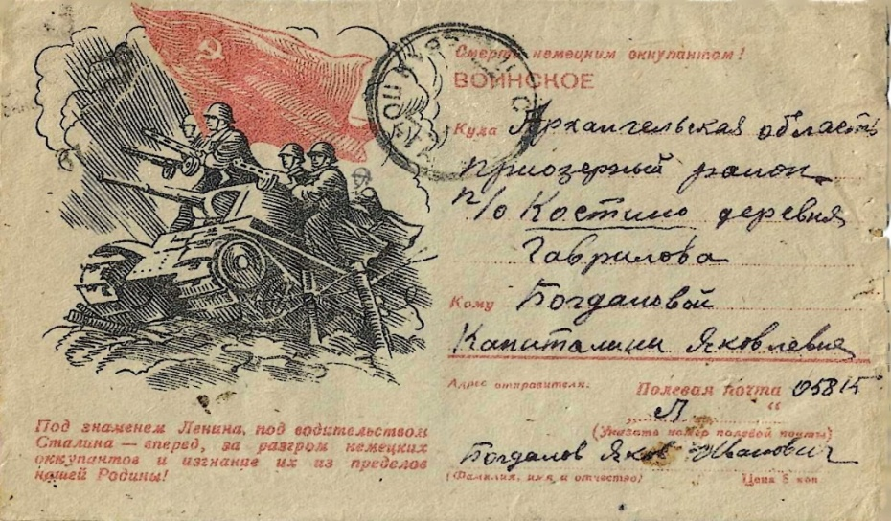
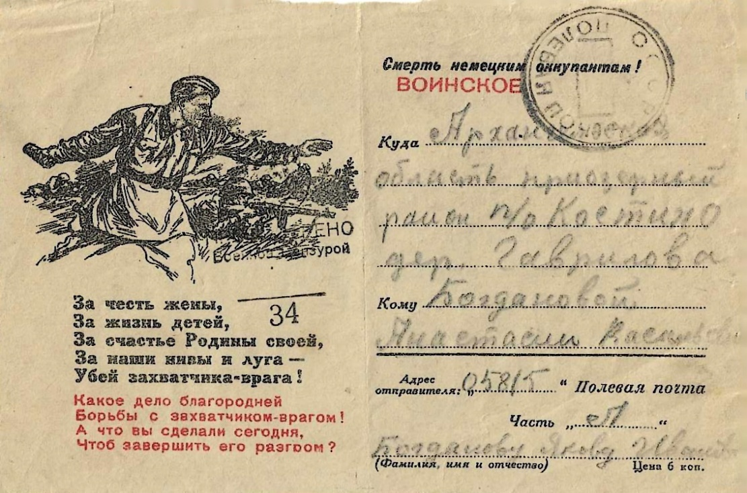
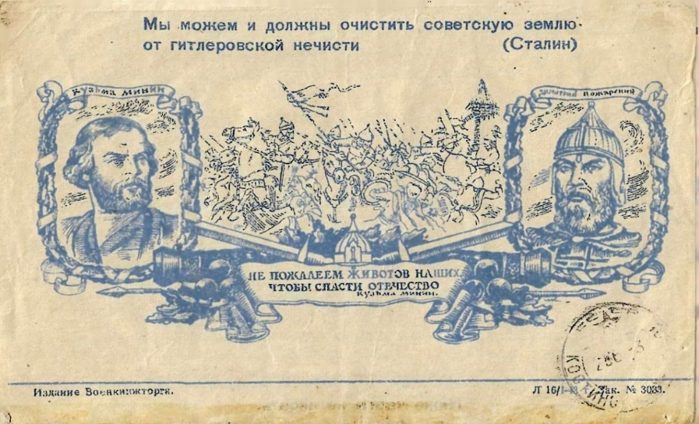
2. Используемые бланки писем с нанесёнными изображениями указывают на то, какие использовались средства повышения боевого духа – это изображения и стихи

Slide 6
На бланках указаны также следующие цитаты:
«Под знаменем Ленина, под водительством Сталина – вперед, за разгром немецких оккупантов и изгнание их из пределов нашей Родины!»
«Чтобы победить, нужна величайшая борьба, нужна железная, военная дисциплина» (Ленин)
«Мы можем и должны очистить советскую землю от гитлеровской нечисти» (Сталин); «Не пожалеем животов наших, чтобы спасти Отечество» (Кузьма Минин)
«За честь жены, За жизнь детей, За счастье Родины своей, За наши нивы и луга – Убей захватчика-врага! Какое дело благородней Борьбы с захватчиком-врагом! А что вы сделали сегодня, чтоб завершить его разгром?»
Анализ писем как исторических документов через изучение бланков писем, изображений, штампов позволяет лучше понять используемые в то время средства военной пропаганды, и средства контроля за письмами. В нашем случае речь идет в основном об использовании военных и исторических изображений, цитат политиков, исторических личностей и стихов, призывающих людей сплотиться ради общего дела победы.

Slide 7
Анализ содержания текстов писем
писать | 35
пока | 35
письмо | 31
ваш | 30
Тамара | 29
здоровый | 27
получить | 26
привет | 25
живой | 24
просить | 23
Капа | 22
находиться | 22
жив здоров | 21
уведомлять | 21
Тамара, Капа | 20
пожелать | 18
родной | 18
слать | 18
шлю привет | 18
фронт | 17
главное здоровыми | 15
здравствовать | 15
ребенок | 15
частый | 15
получать | 14
ждать | 13
здоровье | 13
посылка | 13
свидание | 13
скорый | 13
счастливый | 13
жив здоров нахожусь | 12
настоящий | 12
описать | 12
уведомляю родные | 12
благодарить | 11
ваш папаша пожелаю | 11
ответ | 11
нахожусь жив | 10
чаще писать | 10
ТЕМЫ:
Дети
Родная деревня, колхоз
Собственная жизнь
Погода
Условия фронта

Slide 8
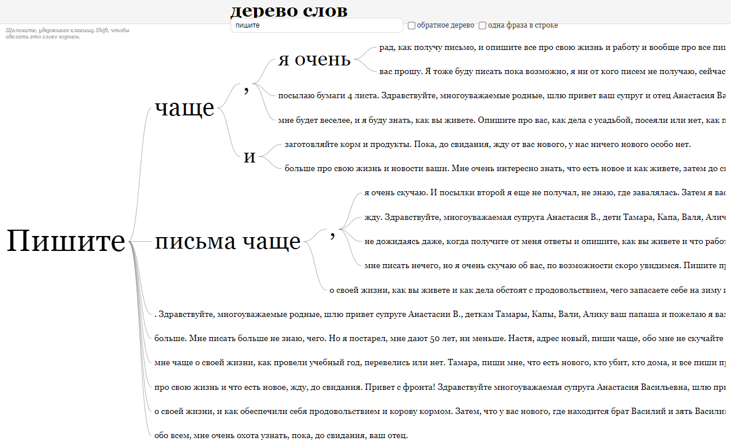

Slide 9
Дети и мирная жизнь – это то, о чем пишет фронтовик чаще всего, скорее всего, это действительно сильно его заботило, он скучал по своим детям, хотел их увидеть и вернуться в своей родной дом к прежней жизни.
Письма были для фронтовика способом вернуться мысленно к близким, узнать о них, о родной деревне, о тех, кого он знал, и отвлечься от войны.

Slide 10
Характеристики жизни на фронте
Быт и условия
Праздники
Посылки
Выполняемые функции – о том, что приходилось делать на фронте, оплата
Из писем можно косвенно узнать о том, что жизнь на фронте была нелегкой, но бойцы не нуждались в одежде, обуви, провизии. Их жизнь скрашивали праздники, где их даже угощали водкой, они регулярно получали посылки с самыми простыми продуктами, востребованными на фронте: масло, табак, водка, картофель, сухари, носки и рукавицы.

Slide 11
Спасибо за внимание!

